Slide 1
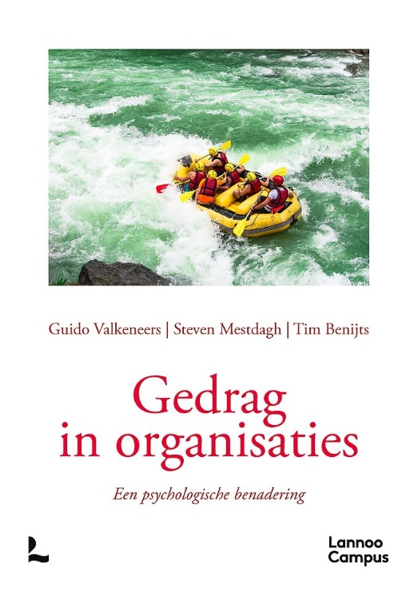
Gedrag in organisaties.
Hoofdstuk IV
MOTIVATIE VAN THEORIE NAAR PRAKTIJK

Slide 2
Overzicht
Management by objectives
Herontwerp van taken
Van vereenvoudiging naar herontwerp
Taakroulatie en taakverbreding
Taakverrijking
Taakkenmerken model
De sociotechniek
Flexibele werkregelingen
duobanen, deeltijdswerken, flexibele werktijden, thuiswerken
Bevorderen van werknemersbetrokkenheid
Participatief leiderschap
Autonome werkgroepen
Medezeggenschap
Jobcrafting

Slide 3
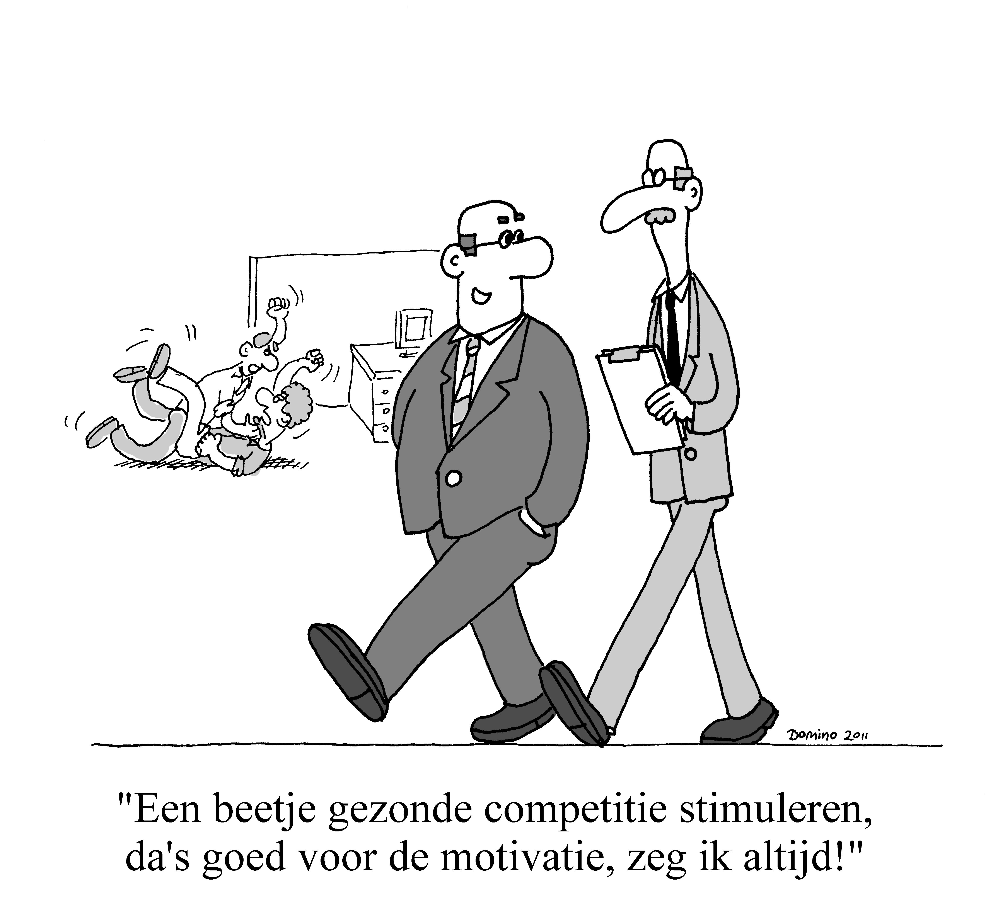
Motivatie van theorie naar praktijk

Slide 4
4.1 Management by objectives
P. Drucker: ‘management by objectives’
- in het verlengde van doelstellingen theorie, worden objectieven – in overleg – vastgesteld.
Deze doelstellingen zijn SMART geformuleerd:
- specifieke/concrete doelstellingen (S)
- meetbare doelstellingen (M)
- acceptabel (A)
- realistische doelen (R)
- binnen bepaalde tijdsperiode (T)
- continue feedback

Slide 5
4.1 Management by objectives
MBO
Doelstellingstheorie zegt dat doelen een uitdaging dienen in te houden, concreet van aard dienen te zijn en dat feedback leidt tot betere prestaties.
MBO bepleit concrete doelen en feedback
extra bij MBO: participatief karakter bij het vaststellen van de doelen

Slide 6
4.1 Management by objectives
MBO
operationaliseert de ondernemingsdoelen naar concrete doelstellingen per afdeling, per individu.
Werkt dus top down
en bottom up: vanaf de basis naar de top. De medewerker heeft ook een bijdrage bij de vaststelling van de doelen.

Slide 7
4.1 Management by objectives
MBO
Veel praktijk studies; weinig theorievorming.
Moeilijkheidsgraad van de doelstelling?
Vooral in het kader van coaching van medewerkers populaire techniek
In alle culturen van toepassing?
D. Pink formuleert risico’s.

Slide 8
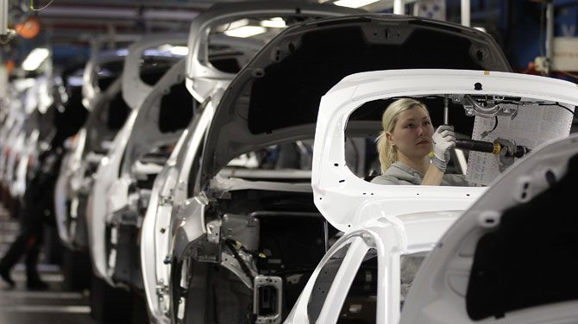
4.2 Herontwerp van taken
4.2.1 Vereenvoudiging van taken had tal van voordelen. Gevolgen voor de medewerkers: vervreemding

Slide 9
4.2 Herontwerp van taken
Taakroulatie
d.i. periodiek wisselen van taak, bv. elke halve dag een andere taak
Taakverbreding
d.i. het samenvoegen van deeltaken tot een breder geheel
Taakverrijking
meer verantwoordelijkheden en bevoegdheden voor de werkvloer: meer speelruimte om zelf te beslissen.

Slide 10
4.2 Herontwerp van taken
Taakverrijking
- combineren van deeltaken;
- opbouwen van klantenrelaties;
- verlenen van feedback aan de medewerkers;
- toekennen van verantwoordelijkheden en bevoegdheden aan de werkvloer;
- beperking van controle door management.
Resultaten:
minder arbeidsverloop
verbetering van kwaliteit van producten en klantentevredenheid.

Slide 11
4.2 Herontwerp van taken
Het taakkenmerken model
Hackman en Oldham ontwikkelden het JCM. Elke job kan beschreven worden op basis van vijf dimensies:
- variatie in vaardigheden
- taakidentiteit
- taakbelang
- autonomie
- feedback

Slide 12
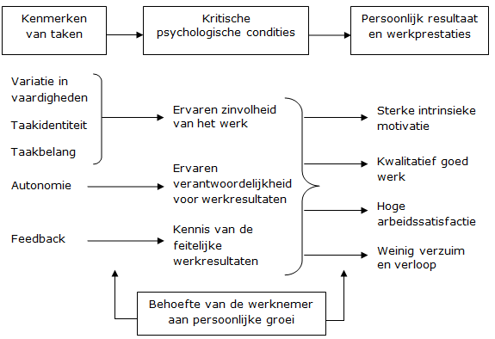
4.2 Herontwerp van taken

Slide 13
4.2 Herontwerp van taken
Taakkenmerken model
Kenmerken van de taak hebben impact op psychologische perceptie van het werk.
- zinvolheid
- verantwoordelijkheid
- kennis van de resultaten

Slide 14
4.2 Herontwerp van taken
Taakkenmerken model
De kritische psychologische condities hebben impact op persoonlijk resultaat:
intrinsieke motivatie;
prestaties;
tevredenheid;
geringer verloop en verzuim.
Modererende factoren (behoefte aan groei…) hebben een impact op het verband tussen taakkenmerken en afhankelijke variabelen.

Slide 15
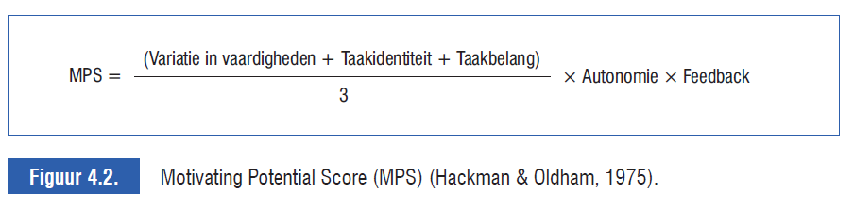
4.2 Herontwerp van taken
Diagnostiek via Job Diagnostic Survey (JDS)
Motiverende potentieel score: Welk is de motiverende potentie van een job?

Slide 16
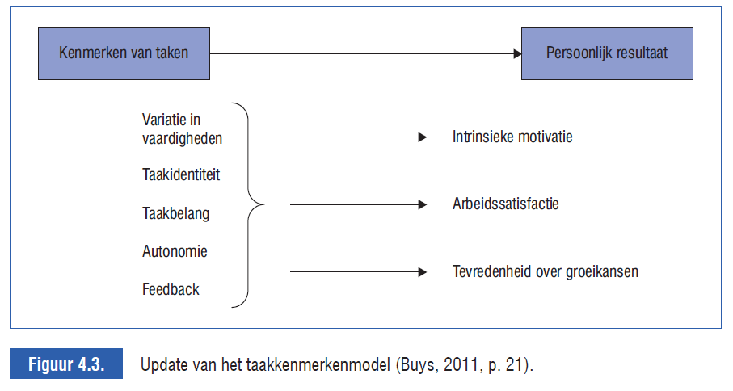
4.2 Herontwerp van taken

Slide 17
4.2 Herontwerp van taken
Vereenvoudigd model door Boonzaaier
Vijf kenmerken van taken hebben impact op intrinsieke motivatie
arbeidstevredenheid
tevredenheid over groeikansen.
- geen psychologische tussenliggende variabelen;
- geen modererende variabelen;
- beperking van de afhankelijke variabelen;
- diagnostiek via de R-JDS.
- additieve methode voor de motiverende score te berekenen.
Toets van het model via regressieanalyse.

Slide 18
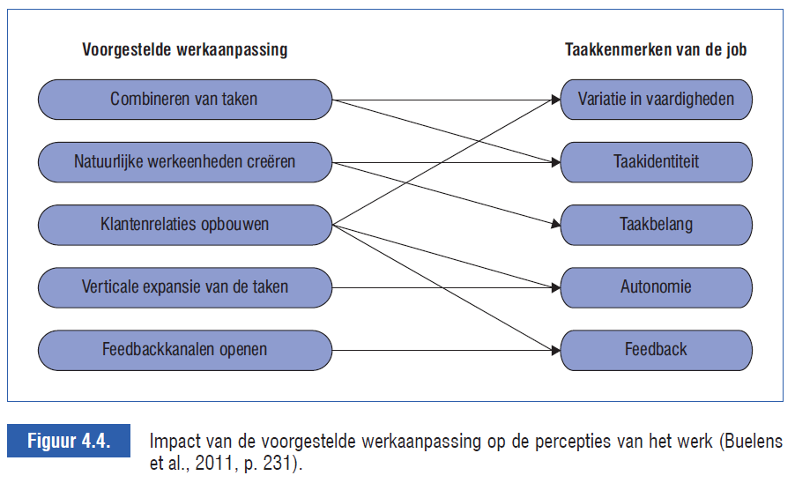
4.2 Herontwerp van taken

Slide 19
4.2 Herontwerp van taken
Evaluatie van het model
- taakverrijking levert een verbetering van de kwaliteit van de arbeid op;
- medewerkers blijken meer tevreden te zijn;
- verbetering van productiviteit: soms;
- enkel oog voor de individuele activiteiten.

Slide 20
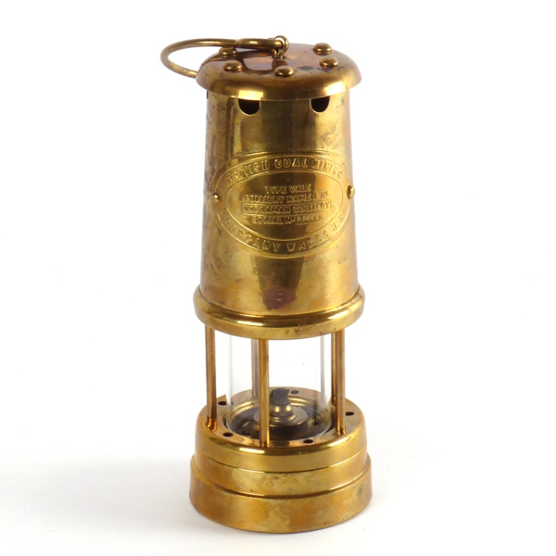
4.2 Herontwerp van taken
De sociotechniek: mens is geen verlengstuk van de machine. Relatie tussen sociaal en technische systeem is van belang.
De Durham case
- oorspronkelijke kolenwinning: op ambachtelijke wijze (groepswerk)
- invoering van Longwall techniek (verbeterde technologie – taakverdeling)
deze invoering leidde tot een beperking van de speelruimte van de mijnwerkers; ondanks verbeterde technologie achteruitgang van de productie,
- Composite Longwall techniek gebruik
makend van de technologie maar
met gebruik van teams.

Slide 21
4.2 Herontwerp van taken
De Durham case
Optimalisering van organisatie door interactie te bekijken tussen technologisch en sociaal systeem.
Organisatie is een open systeem in nauwe interactie met de omgeving.
Inzichten overgebracht naar de andere mijnen.
KWALITEIT VAN DE ARBEID

Slide 22
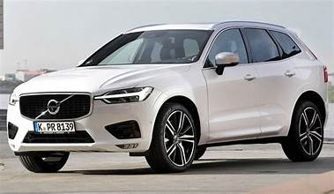
4.2 Herontwerp van taken
Socio-techniek:
Kwaliteit van de arbeid:
regelmogelijkheden van de medewerkers bevordert de intrinsieke motivatie.
Autonome werkgroepen:
de werkgroep kan zelf het werk verdelen
Toepassing in de hedendaagse autoassemblage, bv. Volvo Gent.

Slide 23

4.3 Flexibele werkregelingen
Duobanen
Deeltijds werken
Flexibele werktijden
Thuiswerken

Slide 24
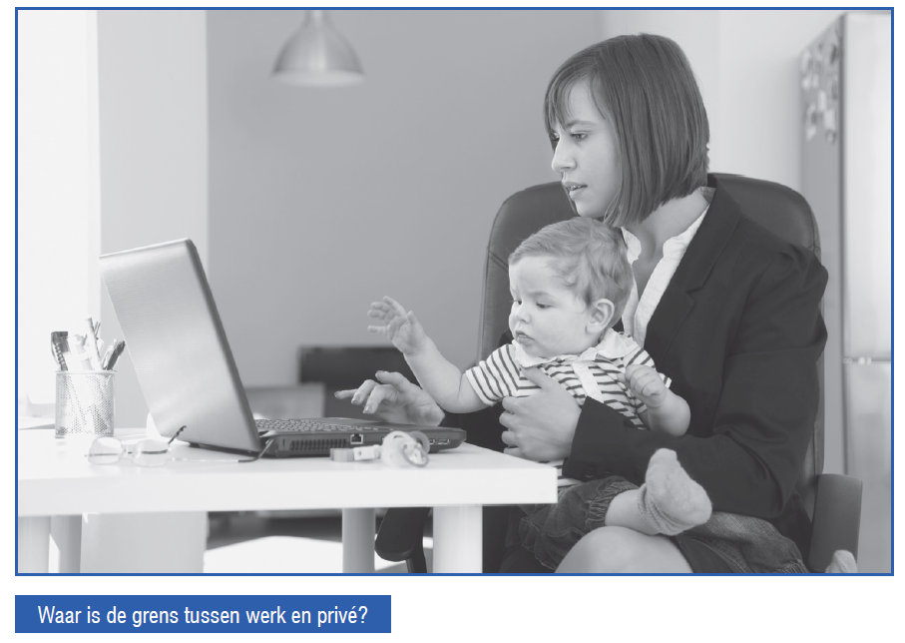
4.3 Flexibele werkregelingen
Thuiswerken biedt tal van voordelen voor werknemer en voor werkgever
Zijn er ook nadelen?
Is dat voor alle functies mogelijk?

Slide 25
4.4 Bevorderen van betrokkenheid
Betrokkenheid
= psychologische identificatie met het werk en succes/mislukking in het werk heeft een impact op eigenwaarde.
- participatief leiderschap;
- empowerment;
- autonome werkgroepen;
- medezeggenschap;
- jobcrafting.

Slide 26
4.4 Bevorderen van betrokkenheid
Medezeggenschap
Is wettelijk geregeld via Ondernemingsraad (OR):
Informatierecht;
Adviesrecht;
Instemmingsrecht.
- OR heeft weinig impact op beleid;
- kan voor behoorlijke vertraging zorgen bij reorganisaties.

Slide 27

4.4 Bevorderen van betrokkenheid
Jobcrafting
De medewerker geeft vorm aan zijn werk overeenkomstig zijn belangstelling/capaciteiten, etc…
is een sterke stimulans voor betrokkenheid en motivatie.

Slide 28
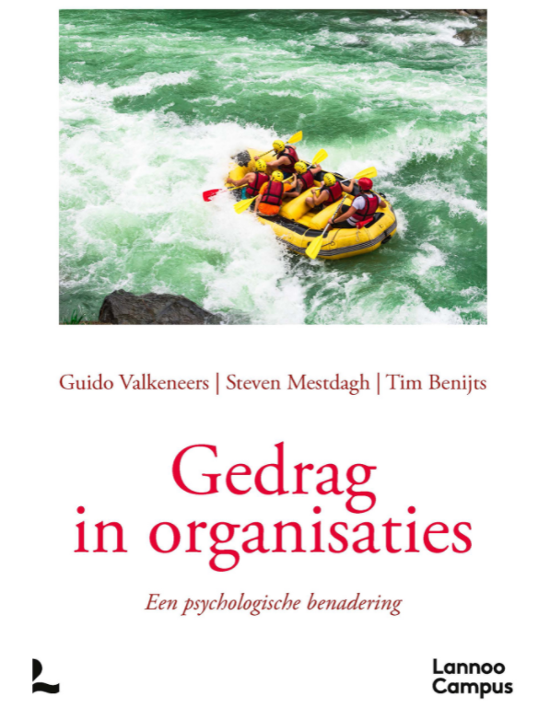
Doelstellingen I
Na de studie van dit hoofdstuk ben je
in staat:
- een toelichting te geven op het MBO,
als toepassing van de doelstellingen theorie;
- uit te leggen hoe de Durham case de aanzet van de sociotechniek vormde;
- een bespreking te geven van de belangrijkste inzichten van de sociotechniek;
- uit te leggen welke vormen van herontwerp van taken mogelijk zijn en hierbij een korte toelichting te geven;

Slide 29
Doelstellingen II
Na de studie van dit hoofdstuk ben je
in staat:
- een bespreking te geven van het JCM van Hackman & Oldham;
- een bespreking te geven van de vernieuwde opvatting van het taakkenmerken model;
- diverse vormen van werkherstructurering te bespreken, als toepassing van het JCM;
- de mogelijkheden uit te leggen van duobanen, deeltijds werken, flexibele werktijden en telewerken;

Slide 30
Doelstellingen III
Na de studie van dit hoofdstuk ben je
in staat:
- enkele technieken te bespreken
waardoor de betrokkenheid van
medewerkers kan toenemen;
- toelichting te geven bij de rechten van de ondernemingsraad (OR);
- een bespreking te geven van de rol van de OR in organisaties en een vergelijking te maken tussen België en Nederland.

Slide 31
Gedrag in organisaties.
Hoofdstuk IV

